Slide 1

PEJUANG
CODING

Slide 2


Meet our team :
Akhtar Abdurrasyid Nitisastra
PRESENT
Assyifa Azzahra
Gede Bramanta
Gerrald Nathaniel Syarif
Matthew Avrillio
Yehezkiel Yefta Valastra

Slide 3
Renture
aplikasi pengolahan data rental mobil

Slide 4
Code explanation

Slide 5
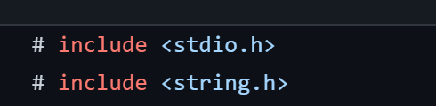
HEADER
File ini berisi deklarasi fungsi-fungsi dasar yang kita butuhkan untuk membuat program C
<stdio.h>
Librari yang menyimpan fungsi-fungsi yang digunakan untuk menangani string ataupun substring
<string.h>
// sebuah file yang berisi deklarasi untuk berbagai fungsi yang dibutuhkan oleh program baik itu sebagai standar Input atau Output maupun sebagai syntax.

Slide 6
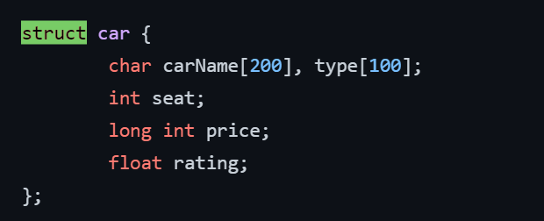
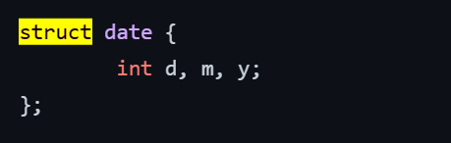
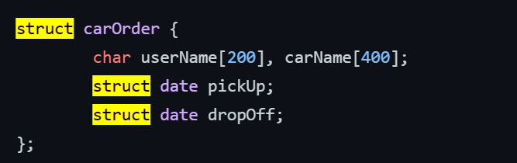
STRUCT
“Structure atau struct adalah kumpulan dari
beberapa variabel dengan beragam tipe data yang dibungkus dalam satu variabel”
-petanikode

Slide 7
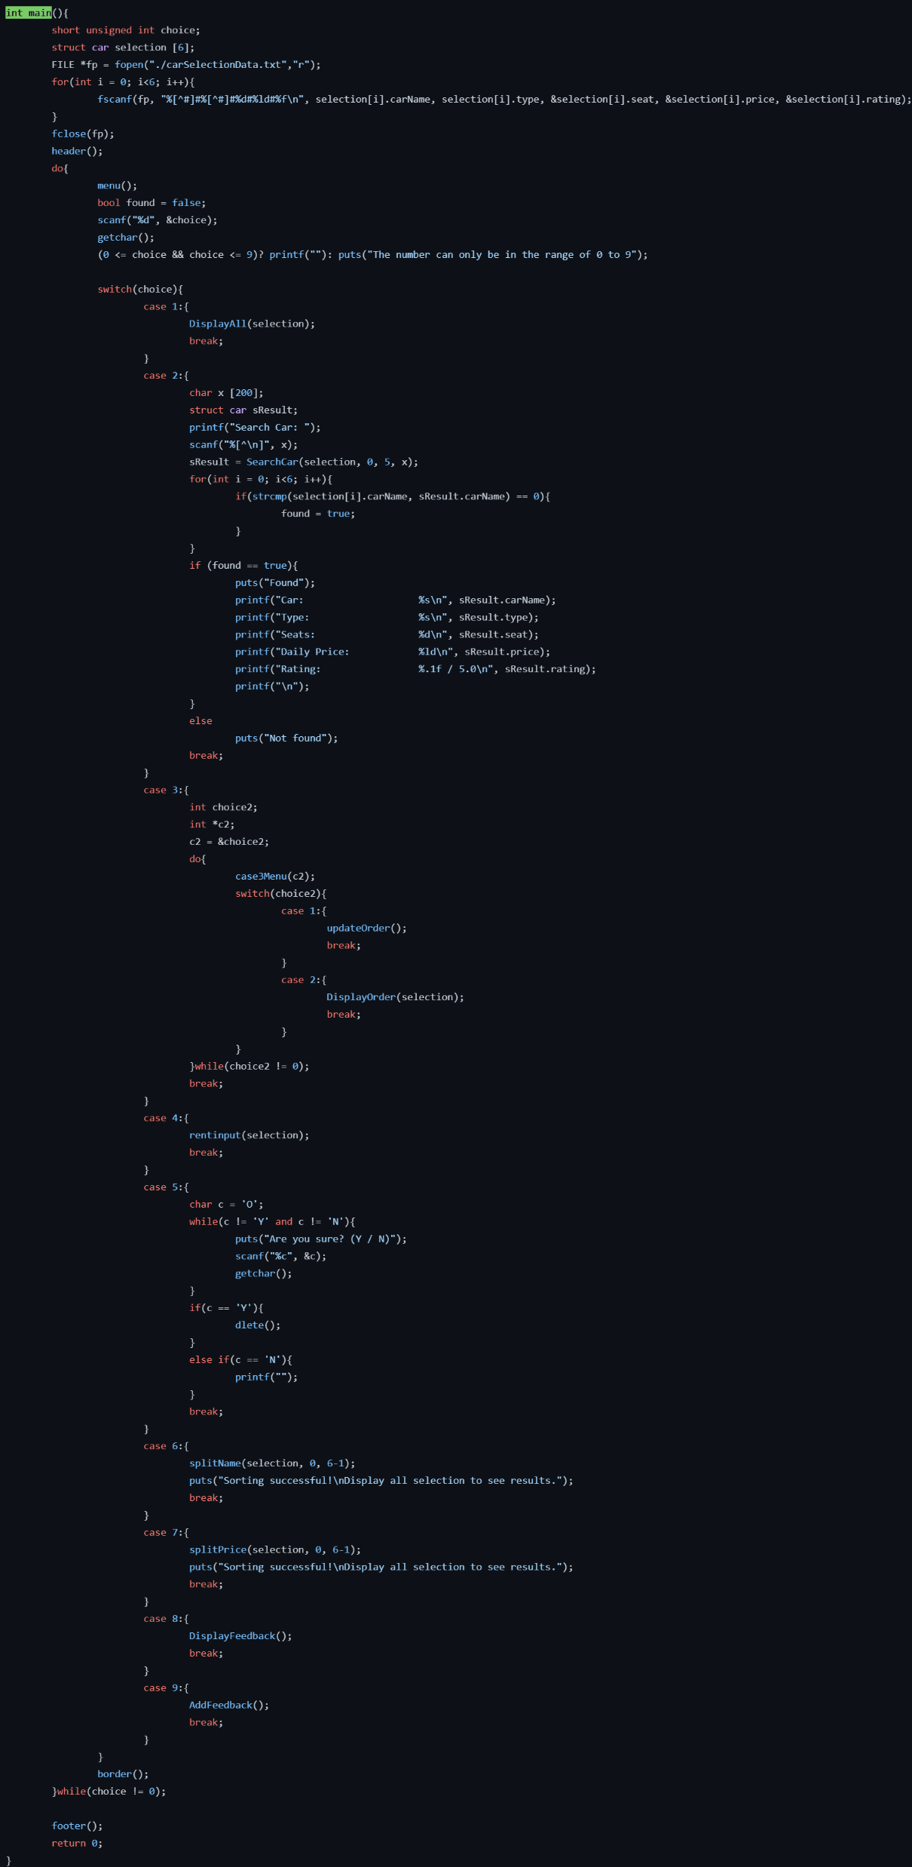
FUNCTION
MAIN
Main function adalah function utama yang akan menjadi kepala dari program dimana semua eksekusi
pernyataan berawal

Slide 8
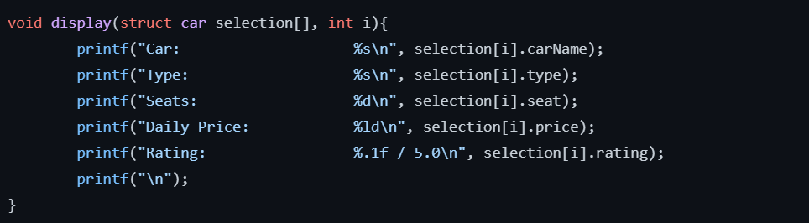
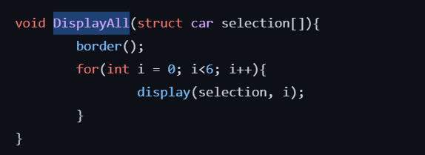
SELECTION OF CARS
DISPLAY
Layout display (cars selection)
Kode yang memasukan input” data kedalam layout yang tersedia

Slide 9
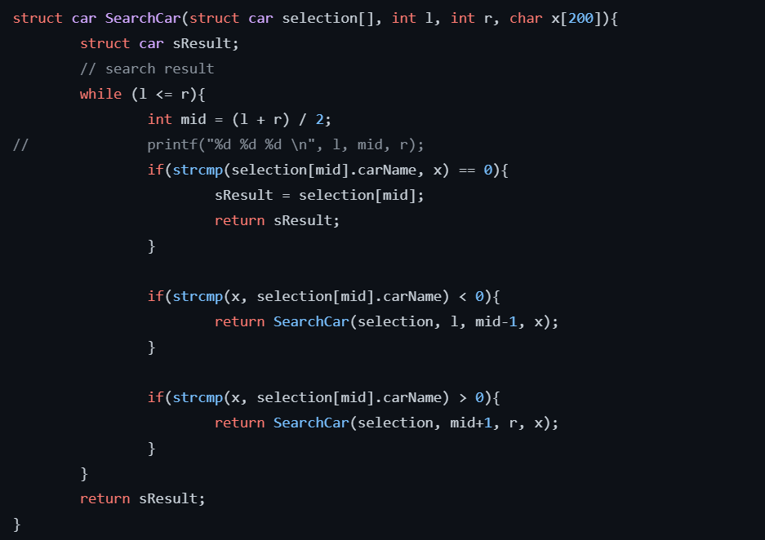
Nilai strcmp:
Negatif -> nilai ASCII string 1 < string 2.
Nol -> nilai ASCII string 1 = string 2.
Positif -> nilai ASCII string 1 > string 2
SEARCH CAR
Search algorithm yang digunakan adalah Binary Search
Array akan dibagi dua.
Apabila indeks tengah array selection sama dengan input, rekor disimpan pada sResult dan dikembalikan ke main

Slide 10
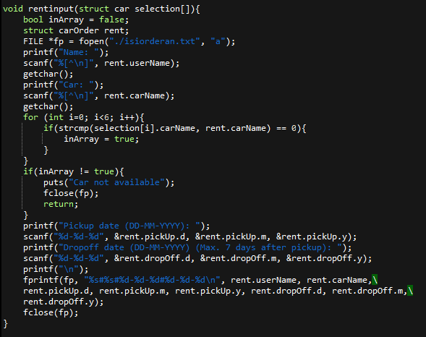
rentInput digunakan untuk menginput dan menyimpan data mobil pesanan
SHOPPING
CART

Slide 11
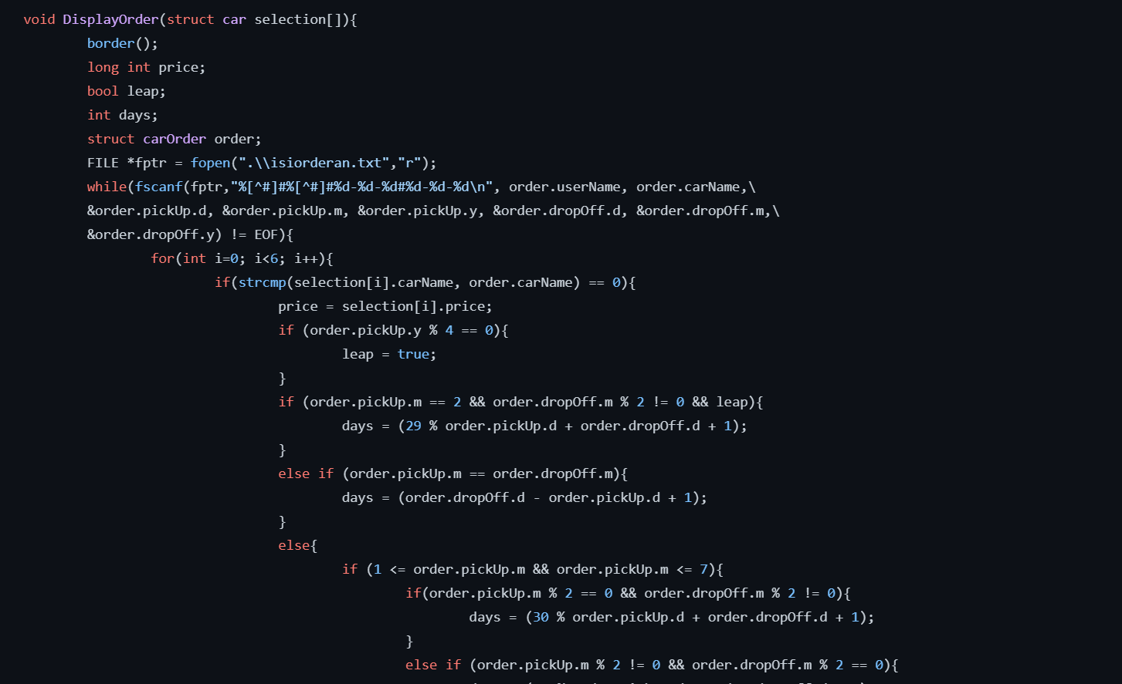
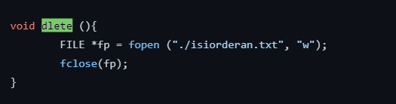
SHOPPING
CART
DisplayOrder akan menampilkan seluruh pesanan yang sudah dibuat pada aplikasi tersebut.
Dlete akan menghapus seluruh rekor pesanan pada aplikasi.

Slide 12
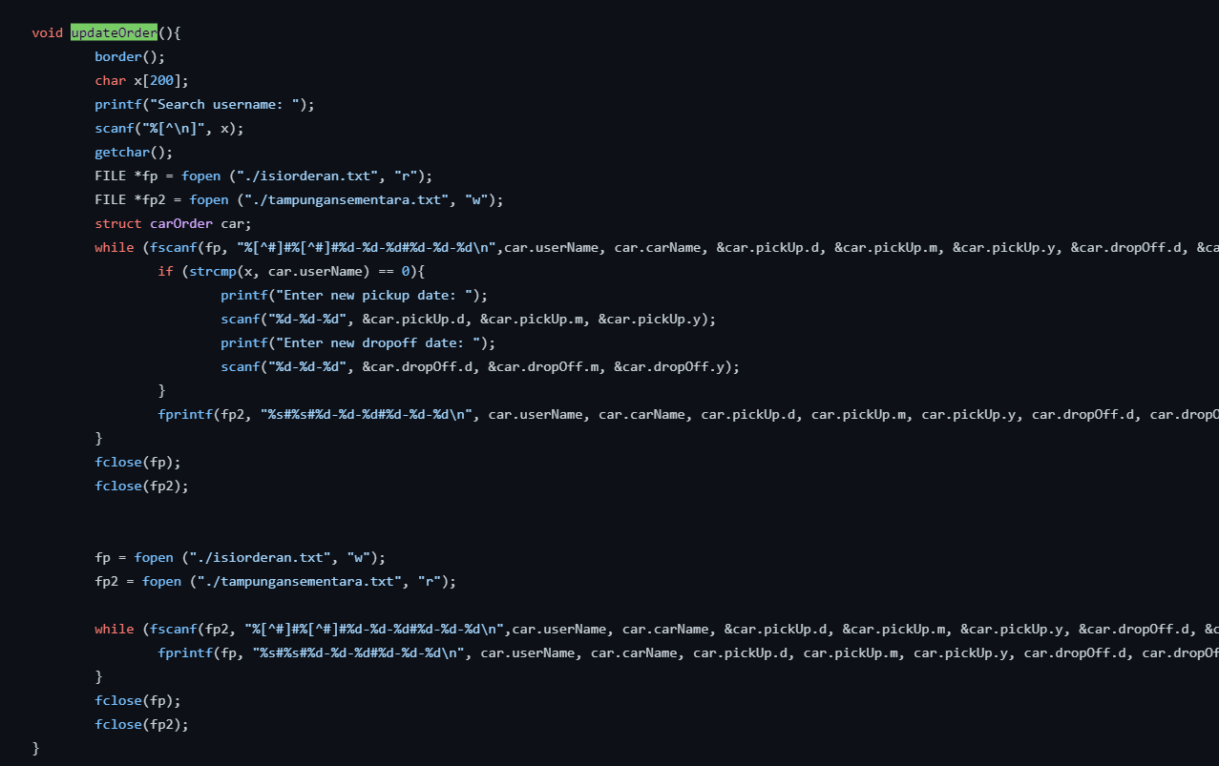
UpdateOrder digunakan untuk mengubah tanggal sewa (pickup date) dan tanggal kembali (dropoff date)
SHOPPING
CART

Slide 13
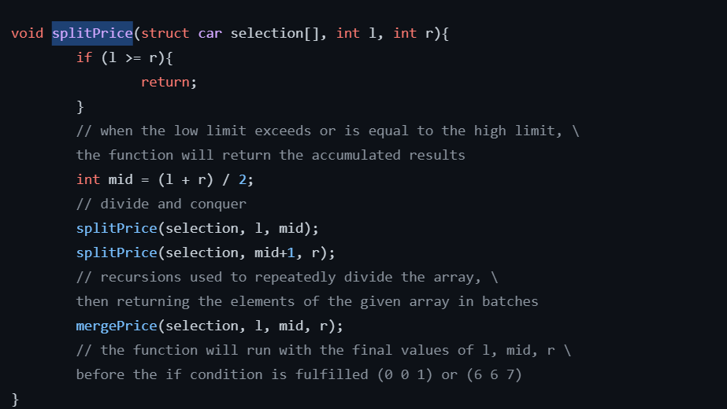
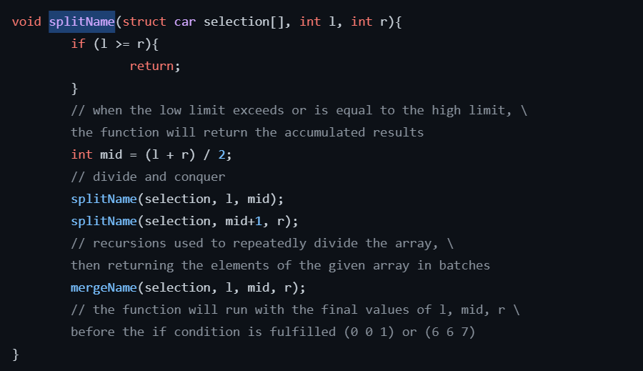
Digunakan untuk memisah-misahkan array of structs, kemudian menyerahkan seluruh elemen tersebut ke mergePrice
SORT CAR
Digunakan untuk memisah-misahkan array of structs, kemudian menyerahkan seluruh elemen tersebut ke mergeName

Slide 14
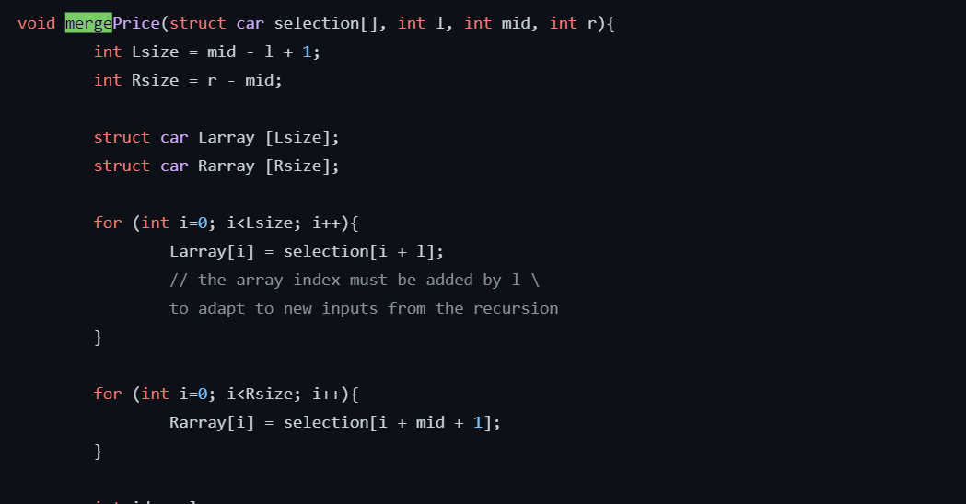
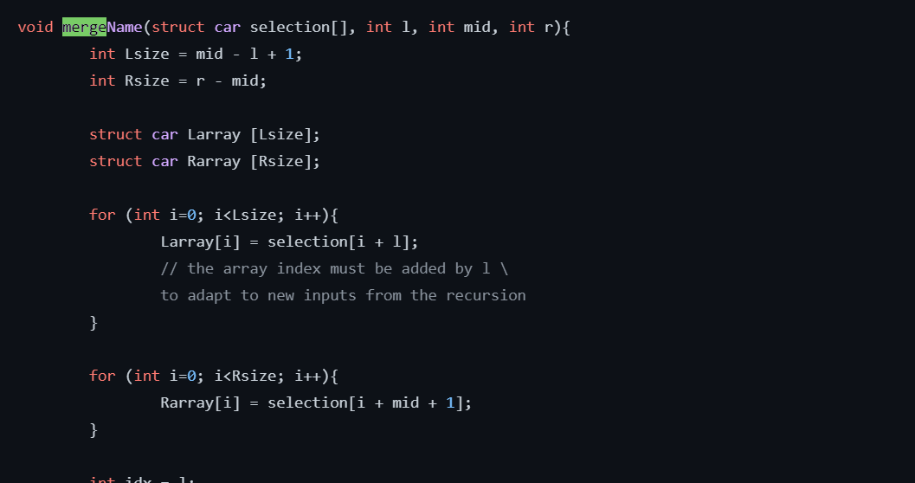
Fungsi ini digunakan dalam menggabungkan elemen-elemen array of structs yang sebelumnya terpisah dan menyusunnya dari yang harganya paling murah.
SORT CAR
Fungsi ini digunakan dalam menggabungkan elemen-elemen array yang sebelumnya terpisah dan menyusunannya dengan urutan abjad menurun.

Slide 15
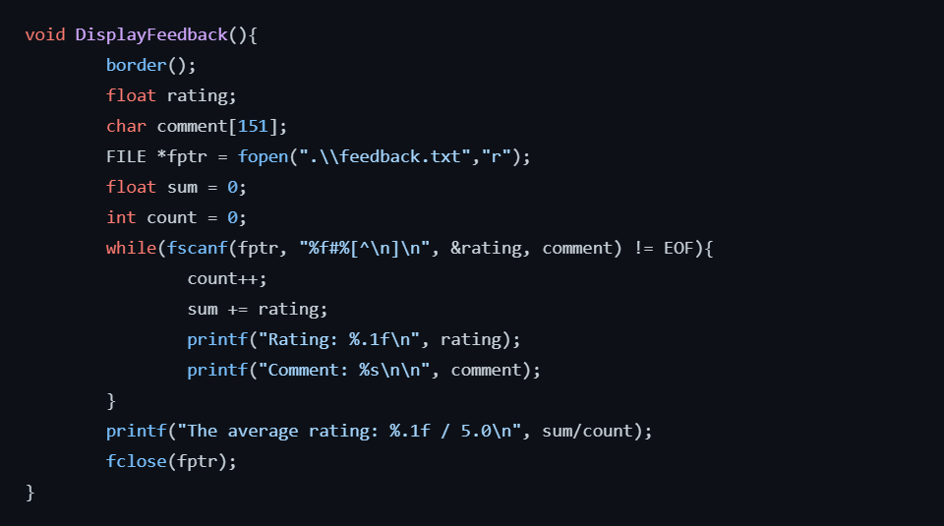
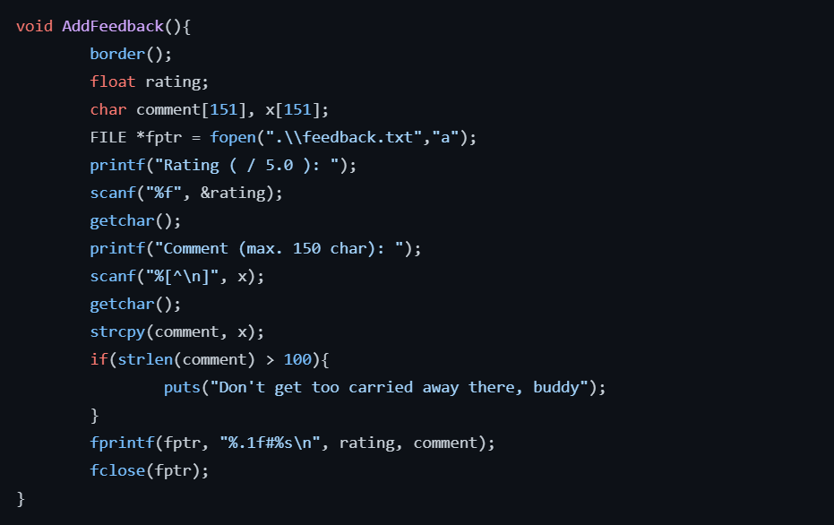
Untuk menampilkan seluruh rating dan comment yang telah diinput beserta rating rata-rata.
Selama file dibaca isinya, rating akan ditotalkan dan count akan menghitung banyak rating
FEEDBACK
Untuk menambah feedback berupa rating & comment (max. 150 characters).
Menampilkan teks apabila banyak karakter lebih dari 100
Mencetak data input ke feedback.txt

Slide 16
usage example

Slide 17
thanks for your attention

Slide 18

PEJUANG
CODING

